Slide 1

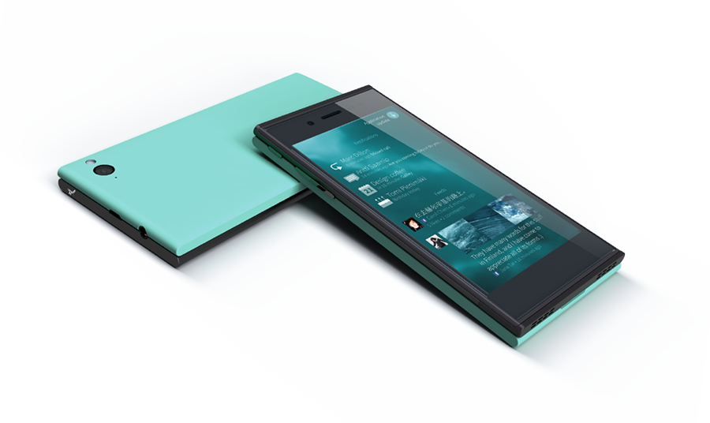
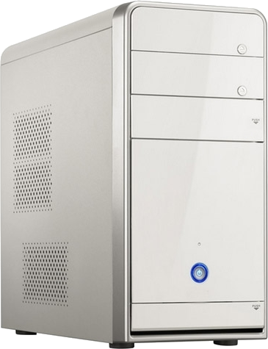

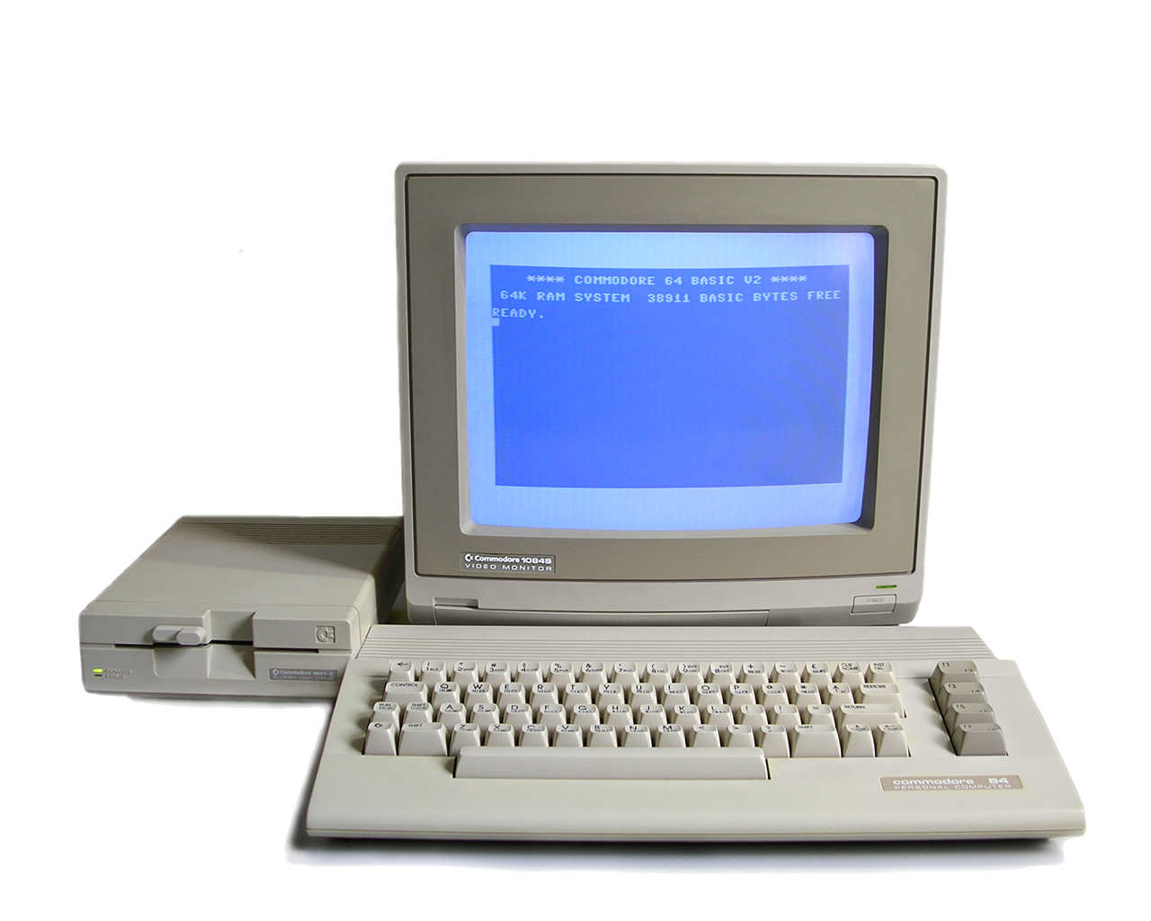
Webservice
Smartphone App
Backend-Server
Datenbank
Webservice
HTTP
Web-Browser
Web-Server

